Slide 1
CHÀO MỪNG CÁC EM ĐẾN VỚI BUỔI HỌC NGÀY HÔM NAY!

Slide 2
CHƯƠNG IX. QUAN HỆ GIỮA CÁC YẾU TỐ TRONG MỘT TAM GIÁC
BÀI 33: QUAN HỆ GIỮA BA CẠNH CỦA MỘT TAM GIÁC

Slide 3
Quan hệ giữa ba cạnh của một tam giác

Slide 4
Bất đẳng thức tam giác.
HĐ 1:
Cho hai bộ ba thanh tre nhỏ có độ dài như sau
Bộ thứ nhất: 10 cm, 20cm, 25cm
Bộ thứ hai: 5cm, 15cm, 25cm
Em hãy ghép và cho biết bộ nào ghép được thành một tam giác
Bộ thứ nhất là ghép được thành hình tam giác.

Slide 5
Em hiểu thế nào là bất đẳng thức?
$→$ Khi số a bé hơn số b, người ta viết a < b và gọi đó là một bất đẳng thức
Khi đó ta cũng có thể viết b > a và nói b lớn hơn a.

Slide 6
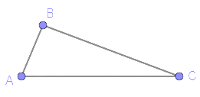
KẾT LUẬN
Định lí:
Trong một tam giác, độ dài của một cạnh bất kì
luôn nhỏ hơn tổng độ dài hai cạnh còn lại
GT | $$ΔABC$$
KL | AB < AC + BC AC < AB + BC BC < AB + AC

Slide 7
CHÚ Ý
Để kiểm tra ba độ dài có là độ dài ba cạnh của một tam giác hay không, ta chỉ cần so sánh độ dài lớn nhất có nhỏ hơn tổng hai độ dài còn lại hoặc độ dài nhỏ nhất có lớn hơn tổng độ dài còn lại hoặc độ dài nhỏ nhất có lớn hơn hiệu hai độ dài còn lại hay không.

Slide 8
VẬN DỤNG
Trở lại tình huống mở đầu, em hãy giải thích vì sao nếu dựng cột điện ở vị trí C trên đoạn thẳng AB thì tổng độ dài dây dẫn điện cần sử dụng là ngắn nhất.
Giải
$⇒$ CA + CB = AB (không xét khi C trùng với A hoặc B).
- C nằm giữa A và B
- C thuộc đường thẳng AB nhưng không thuộc đoạn thẳng AB
$⇒$ CA + CB > AB
- Khi C không thuộc đường thẳng AB thì theo Định lí 1, CA + CB > AB.

Slide 9
Bài 9.10: (SGK – tr.69)
Cho các bộ ba đoạn thẳng có độ dài như sau:
a) 2 cm, 3 cm, 5 cm; b) 3 cm, 4 cm, 6 cm; c) 2 cm,4 cm, 5 cm;
Hỏi bộ ba nào là không thể là độ dài ba cạnh của một tam giác? Vì sao ? Với mỗi bộ ba còn lại, hãy vẽ một tam giác có độ dài ba cạnh được cho trong bộ ba đó
Giải
4
2
a) Không thể, vì 5 = 2 + 3
6
3
b) Có thể, vì 6 < 3 + 4
c) Có thể, vì 5 < 2 + 4.
5
4

Slide 10
Bài 9.11: (SGK – tr.69)
a) Cho tam giác ABC có AB= 1 cm và BC = 7 cm. Hãy tìm độ dài cạnh CA biết rằng đó là một số nguyên (cm)
b) Cho tam giác ABC có AB= 2 cm, BC = 6 cm và BC là cạnh lớn nhất. Hãy tìm độ dài CA, biết rằng đó là một số nguyên (cm)
Giải
a) Cạnh bé nhất phải có độ dài 1 (cm). Đặt CA = b (cm)
Theo tính chất thì b là số nguyên thỏa mãn 7 – 1 < b < 7 + 1
hay 6 < b < 8
$⇒$ chỉ có b = 7
Vậy CA = 7 cm.

Slide 11
Bài 9.11: (SGK – tr.69)
a) Cho tam giác ABC có AB= 1 cm và BC = 7 cm. Hãy tìm độ dài cạnh CA biết rằng đó là một số nguyên (cm)
b) Cho tam giác ABC có AB= 2 cm, BC = 6 cm và BC là cạnh lớn nhất. Hãy tìm độ dài CA, biết rằng đó là một số nguyên (cm)
Giải
b) Đặt CA = b là số nguyên, b ≤ 6
Theo Định lí, b thỏa mãn 6 < 2 + b (tức b > 4)
⇒ b = 6 hoặc b = 5.
Vậy CA = 6 cm hoặc CA = 5 cm

Slide 12
VẬN DỤNG
Hoạt động nhóm đôi để hoàn thành bài tập

Slide 13
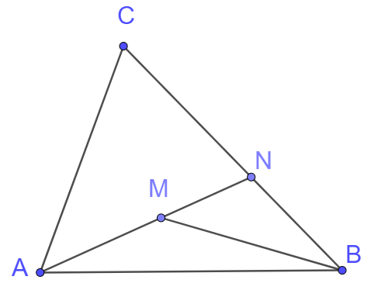
Bài 9.12: (SGK – tr.69)
Cho điểm M nằm trong tam giác ABC. Gọi N là giao điểm của đường thẳng AM và cạnh BC (H.9.18).
a) So sánh MB với MN + NB, từ đó suy ra MA + MB < NA + NB
b) So sánh NA với CA + CN, từ đó suy ra NA + NB < CA + CB
c) Chúng minh MA + MB < CA + CB

Slide 14
CẢM ƠN CÁC EM
ĐÃ CHÚ Ý LẮNG NGHE!

